Slide 1


Ovládací software pro nezávislé ovládání pěti pneumatických svalů v robotické struktuře
Marek Darsa
Bakalářská Práce
Studijní program: Informatika a kybernetika ve zdravotnictví
Studijní obor: Biomedicínská informatika
Vedoucí : Ing. Martin Bejtic
Konzultant: Ing. Jan Kauler, Ph. D.
Notes:
0-0:20

Slide 2
Obsah
Proč soustava vůbec vznikla
Pneumatická soustava
Pneumatické svaly
Cíle práce
Metodika
Závěr
Notes:
0:20-1

Slide 3
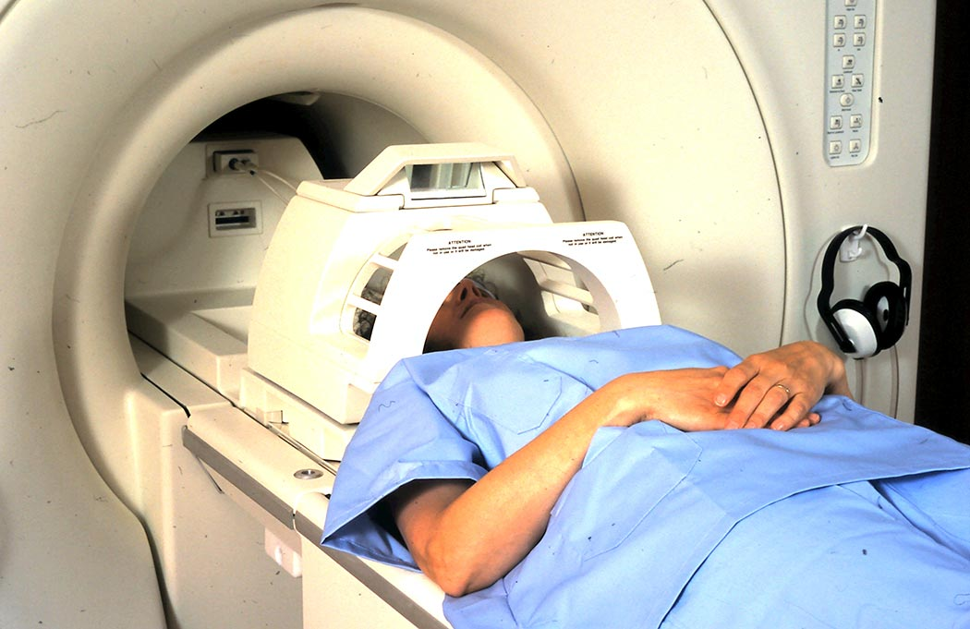
Proč soustava vůbec vznikla
Nemožnost správného nastavení polohy hlavy
Soustava postrádala ovládací software,který by byl schopen provádět komplexní akce
Nutnost přesných pohybů bez zanesení artefaktů do snímků
Obr. 1 Pacient v magnetické rezonanci
Notes:
1-1:40

Slide 4
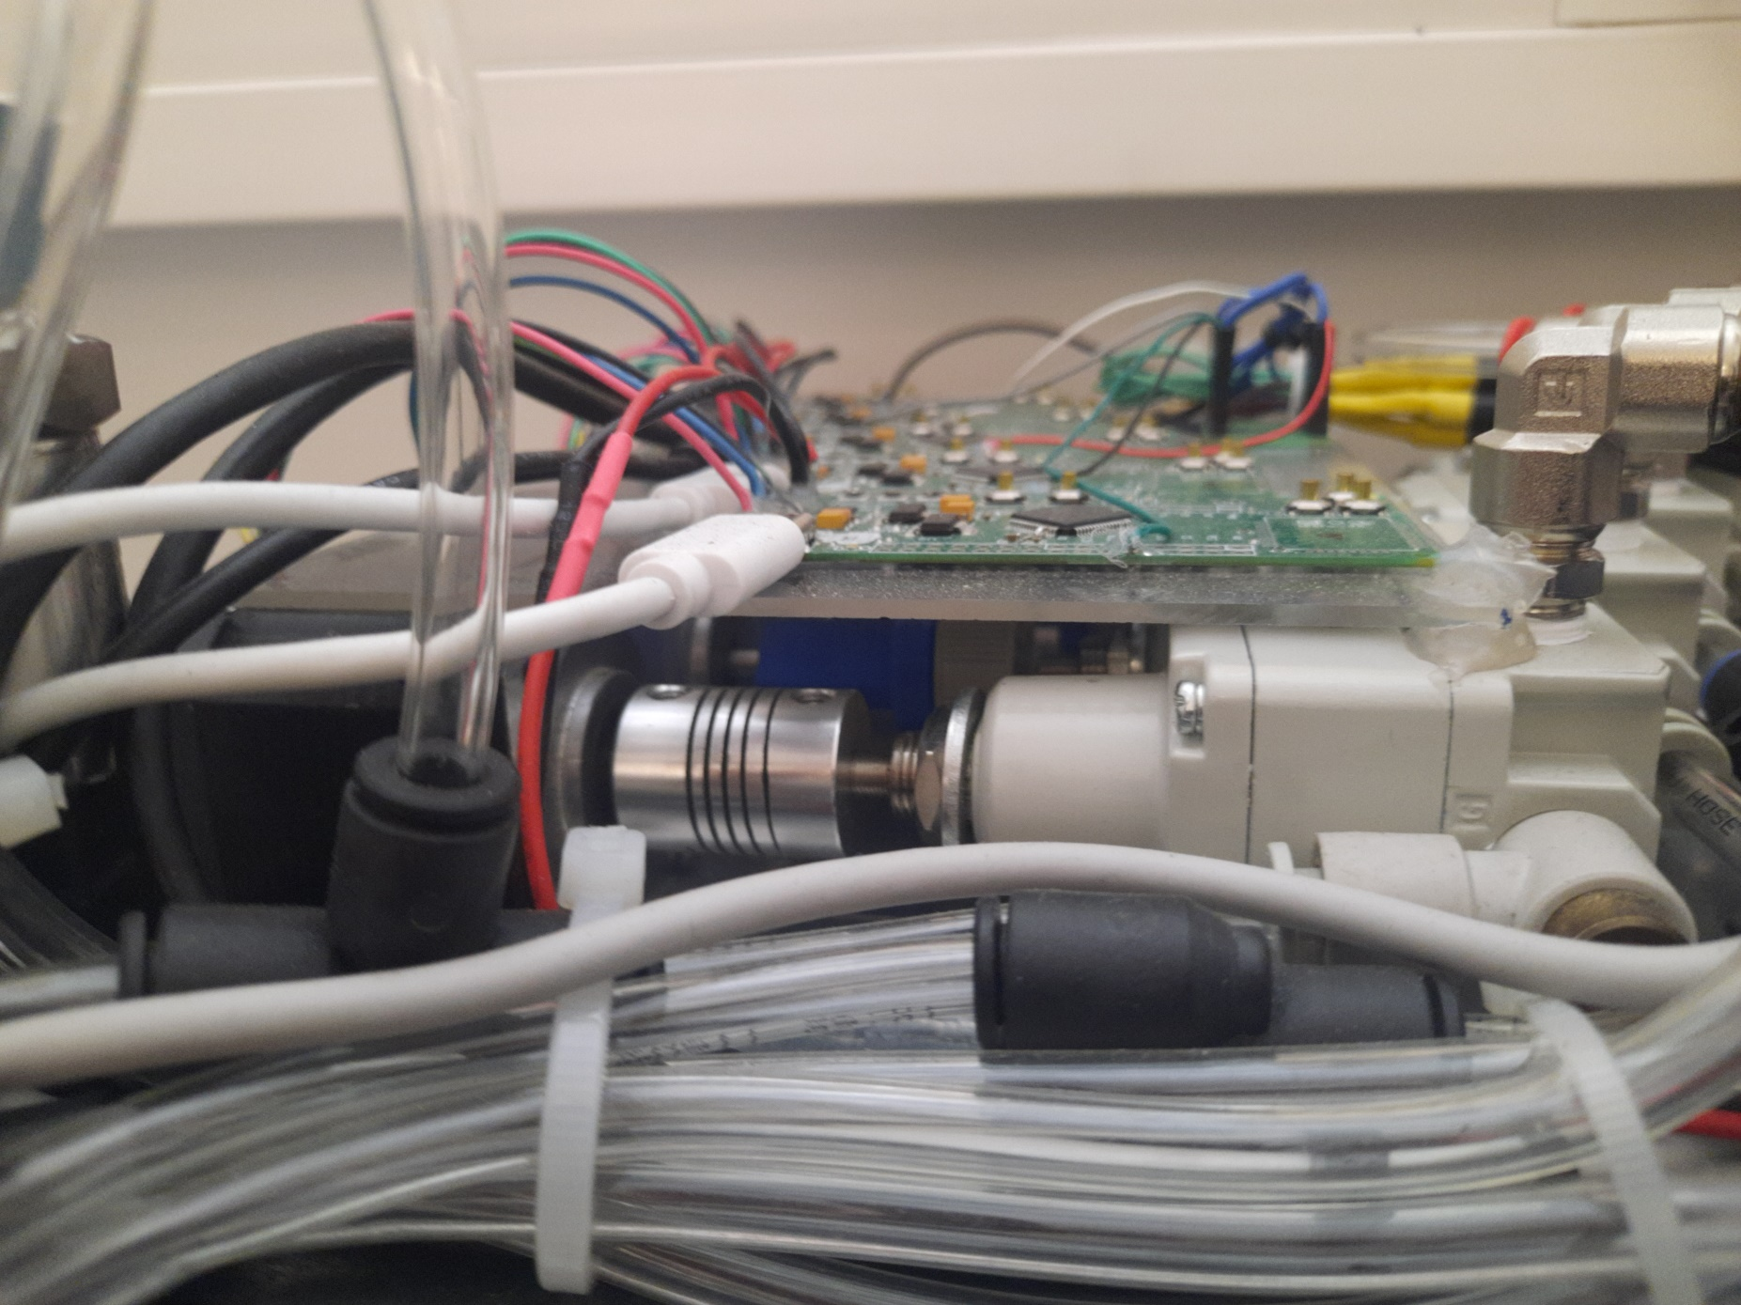
Pneumatická soustava
Soustava byla na zakázku vytvořena firmou Prokyber, která k této soustavě dodala i základní ovládací funkce
Design od Ing. Martina Bejtice spolupracujícího v týmu s Ing. Janem Kaulerem, Ph. D.
Obr 2. Krokový motor, hřídel a pneumatický ventil
Notes:
1:40-2:40

Slide 5
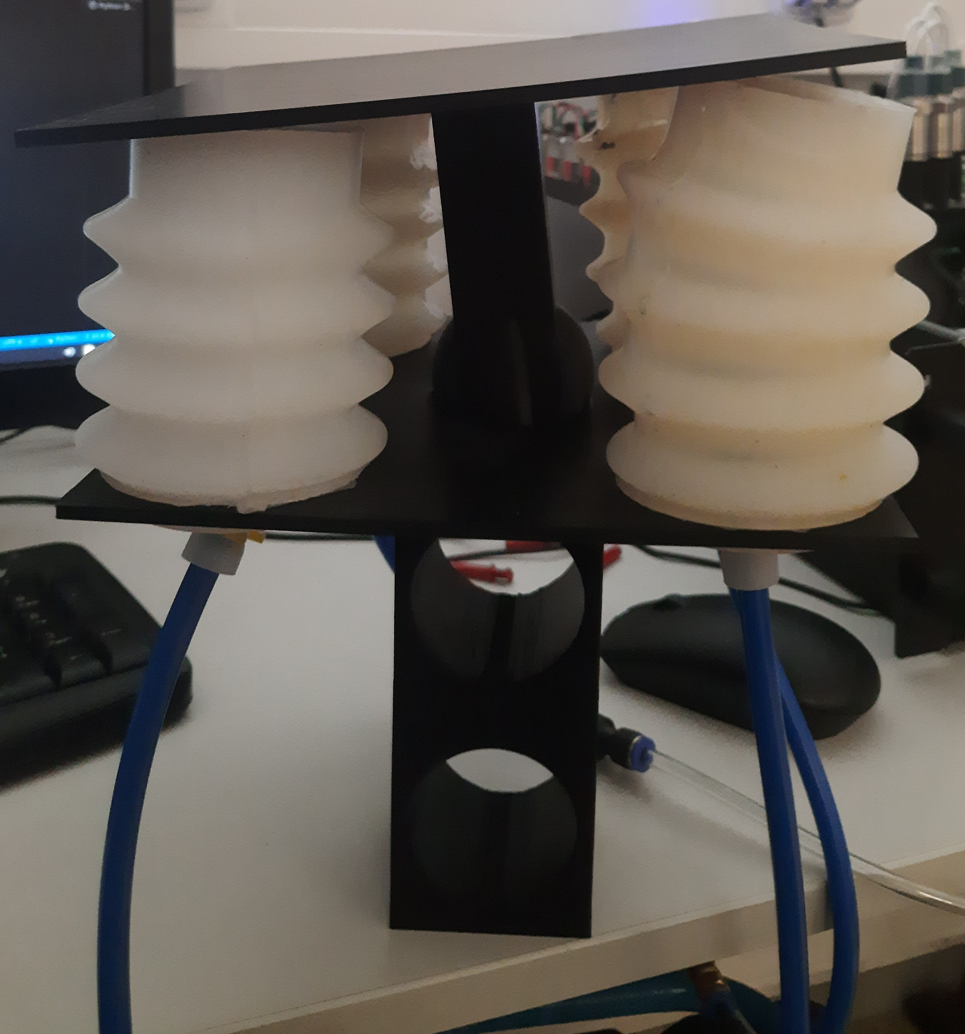
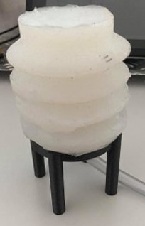
Pneumatické svaly
V soustavě se využívají svaly, které byly speciálně vytvořeny pro tuto soustavu
Svaly se odlévají ze silikonu
Obr. 4 Pneumatické svaly během pracovního procesu
Obr. 3 Pneumatický sval v základní formě
Notes:
2:40-3:10

Slide 6
Cíle práce
Vytvoření grafického uživatelské prostředí a ovládacího softwaru pro ovládání pneumatické soustavy o 5 na sobě nezávislých pneumatických svalech
Vytvoření GUI
Navrhnutí a vytvoření možnosti uživatelských rolí
Vytvoření metody pro ovládání jednotlivých svalů
Možnost provést měření na svalu a dále s tímto měřením pracovat
Možnost nastavit pro každý sval různé parametry a tyto parametry mít možnost měnit
Notes:
3:10-4:10

Slide 7
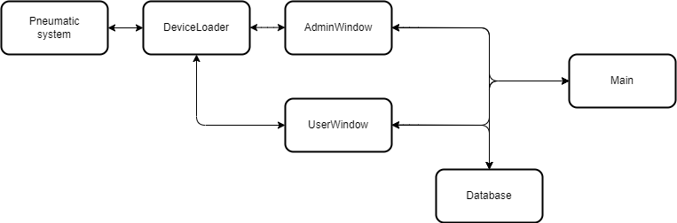
Metodika
Převzatá část
Moje práce
Obr. 5 Komponent diagram soustavy
Notes:
4:10-5:10

Slide 8
Technické řešení
Programovací jazyk Python
Grafická knihovna Tkinter s uživatelskou nadstavbou CustomTkiter
Další okna pomocí metody CTkTopLevel
Databázová knihovna SQLite
Notes:
5:10-6

Slide 9
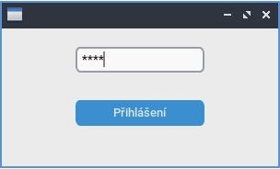
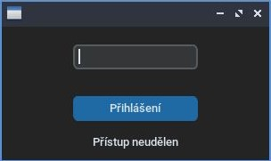
Obr. 6 Přihlašovací okno – light mode
Obr. 7 Přihlašovací okno – Dark mode
Notes:
6-6:30

Slide 10
Návrh uživatelských rolí
Administrátor
Měření jednotlivých svalů
Přístup k databázi
Uživatel
Předvolené akce
Nezávislé ovládaní svalů

Slide 11
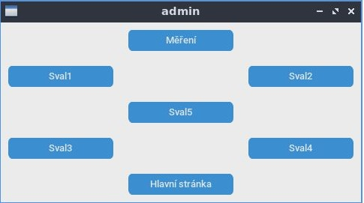
Obr. 8 Hlavní administrátorské okno

Slide 12
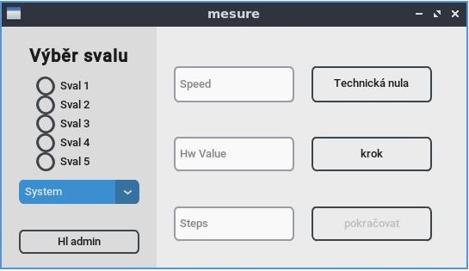
Obr. 9 Okno pro měření technických parametrů pneumatického svalu
Notes:
6:30-7:30

Slide 13
Obr. 8 Hlavní administrátorské okno

Slide 14
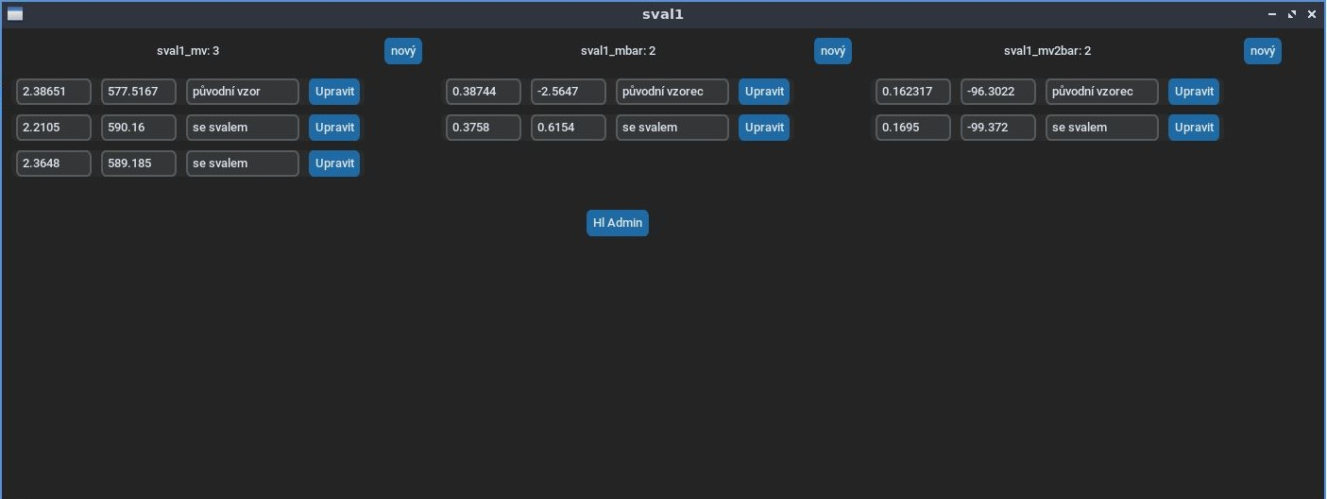
Obr. 10 Grafické zobrazení databáze
Notes:
7:30-8:30

Slide 15
Obr. 11 Grafické zobrazení databáze – první sloupec
Notes:
7:30-8:30

Slide 16
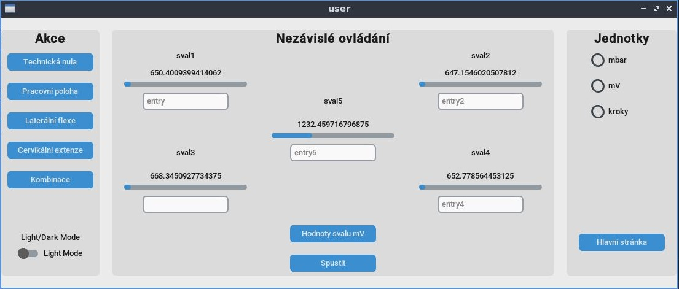
Obr. 12 Uživatelské okno
Notes:
8:30-9:30

Slide 17
Obr. 13 Uživatelské okno – předvolené akce
Notes:
8:30-9:30

Slide 18
Obr. 14 Uživatelské okno – ovládání svalů
Notes:
8:30-9:30

Slide 19
Závěr
Vytvoření GUI
Navrhnutí a vytvoření možnosti uživatelských rolí
Vytvoření metody pro ovládání jednotlivých svalů
Možnost provést měření na svalu a dále s tímto měřením pracovat
Možnost nastavit pro každý sval různé parametry a tyto parametry mít možnost měnit
Notes:
9:30-10:00

Slide 20
Děkuji za pozornost Dotazy?

Slide 21
Zdroje
Obr. 1 - https://salisburyhealthcarehistory.uk/wp-content/uploads/2016.475_patient_dcanner.jpg

Slide 22
1. Jak by bylo možné systém rozšířit pro ovládání více než pěti pneumatických svalů?
Nutné přidat do soustavy desku která bude schopna ovládat daný krokový motor
Přidat do DeviceLoader id desky

Slide 23
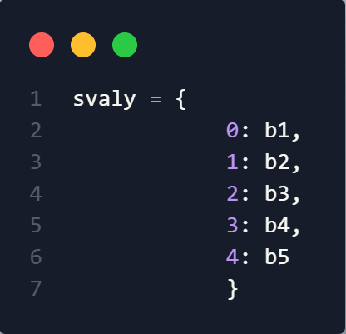
2. Jaké změny v softwarové architektuře vyžaduje škálování projektu na více svalů?
Ovládání svalů je pomocí slovníku
Vykreslování GUI je děláno ručně
Obr. 15 Kód - slovník pro práci se svaly

Slide 24
3. Uvažoval jste o licencích použitých knihoven? Jaká omezení kladou licence GPL, MIT a LGPL?
Knihovny, které se nacházejí v základní distribuci Pythonu tak jsou pod licencí :Python Software Foundation License (PSF License)
Ostatní využité knihovny jsou pod licencí MIT
GPL: když se využije knihovna s touto licencí tak můj kód musím distribuovat pod stejnou licencí
LGPL: pokud provedu změny s knihovnou tak musím tyto změny dát veřejně zbytek kódu ale nemusím dávat veřejně

Slide 25
